Slide 1
눌천 MES 매뉴얼
블루비즈 정영진 대리

Slide 2
1. 영업관리

Slide 3
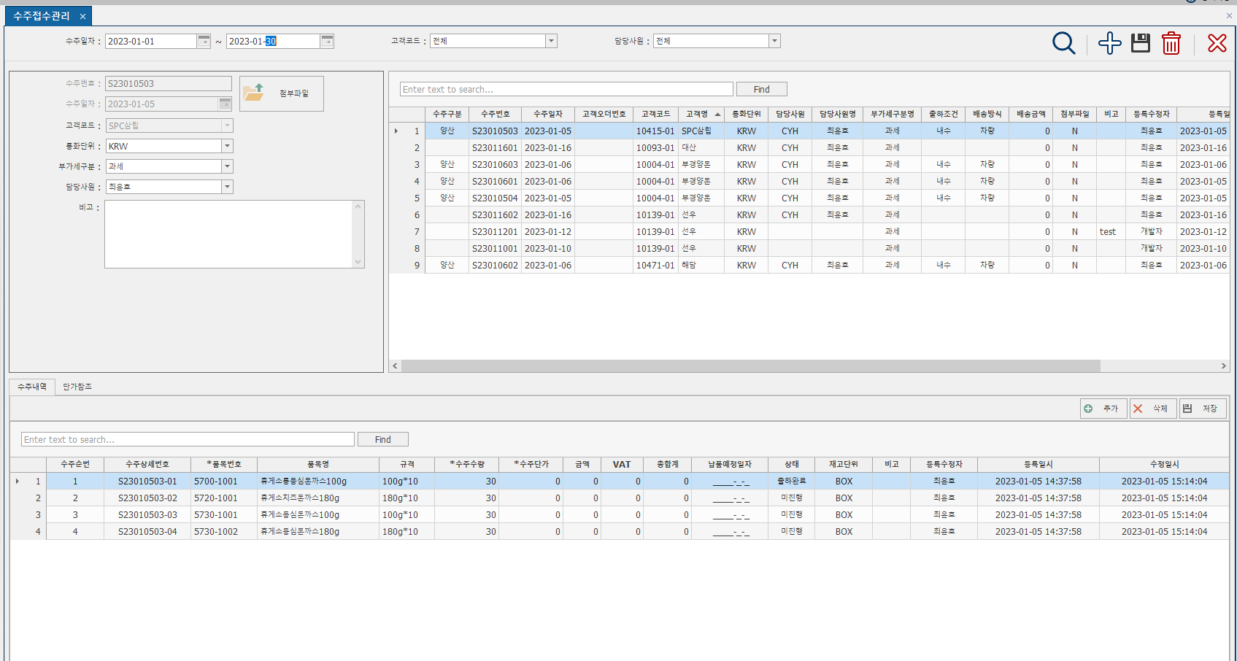
1-1.수주접수관리
수주접수관리 화면은 주문을 받았을 때 입력하는 화면입니다.
해당 화면에서는 조회, 저장, 삭제가 모두 가능합니다.

Slide 4
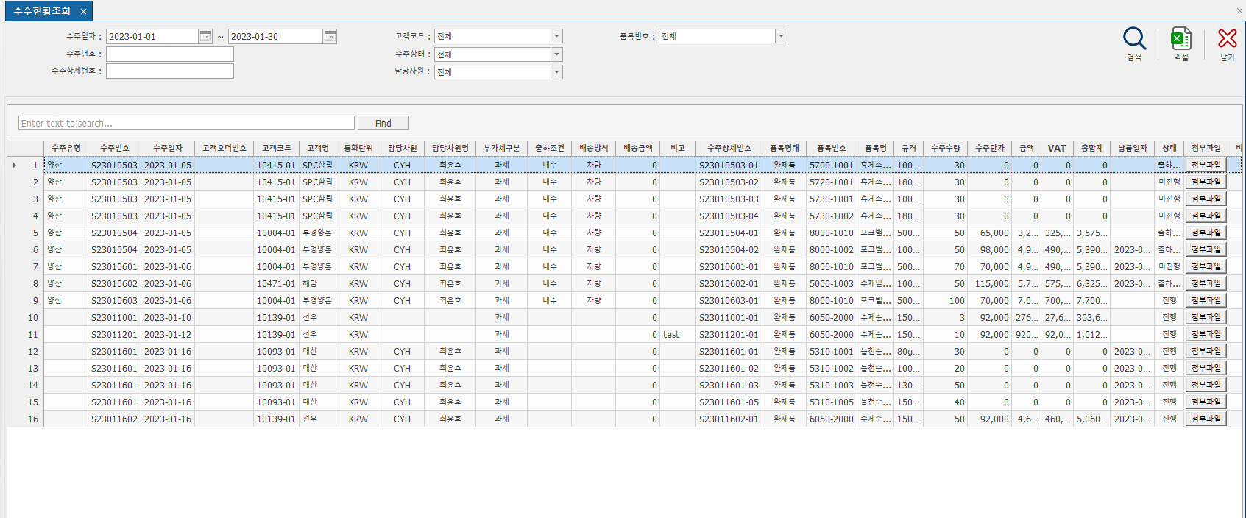
1-2. 수주현황조회
1-1.수주접수관리 화면에서 등록한 수주내역을 한 화면으로 정의한 화면입니다.
해당 화면에서는 조회만 가능합니다.

Slide 5
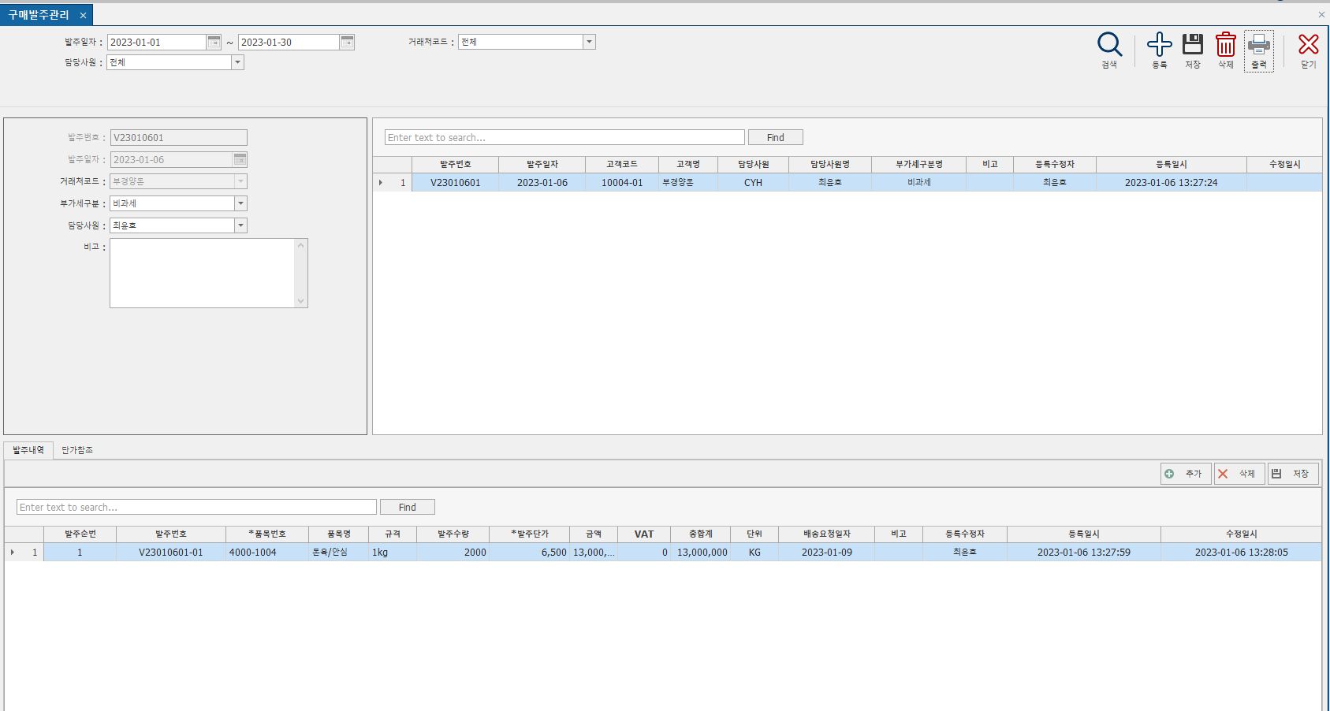
1-3. 구매발주관리
생산에 필요한 자재 구매의 정보를 입력하는 화면입니다.
해당 화면에서는 조회, 저장, 삭제 모두 가능합니다.

Slide 6
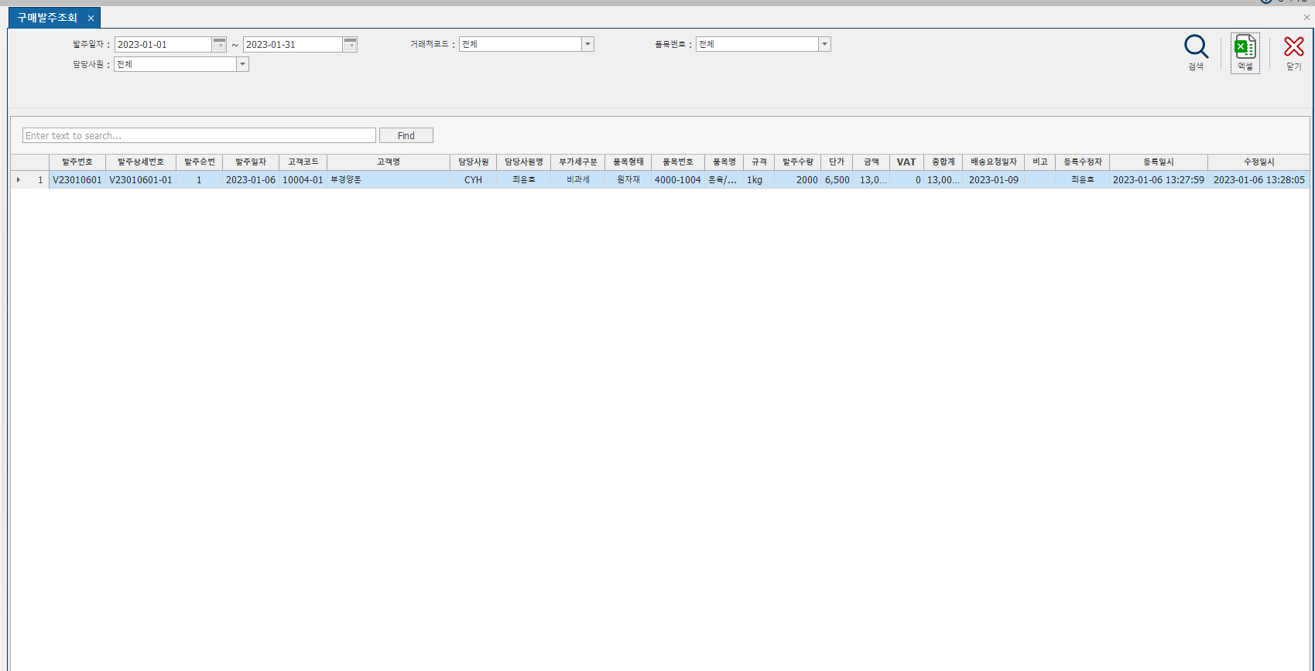
1-4. 구매발주조회
1-3.구매발주관리 화면에서 등록한 발주내역을 한 화면으로 정의한 화면입니다
해당 화면에서는 조회만 가능합니다.

Slide 7
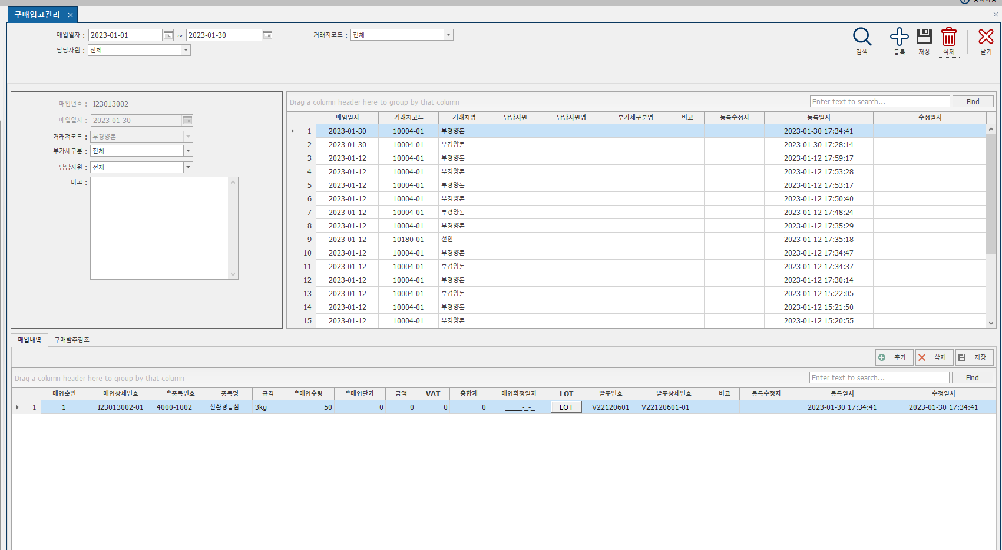
1-5. 구매입고관리
구매발주요청 접수 후 거래처로부터 자재를 납품받은 경우 입력합니다.
입고내역의 오른쪽 탭을 클릭하여 구매발주참조를 사용하여 데이터를 입력하실 수 있습니다.
발주내역의 LOT : 기존의 LOT를 수정할 경우 수량만 수정, 신규 LOT를 생성할 경우 행 추가 후 입고수량을 입력하여 저장

Slide 8
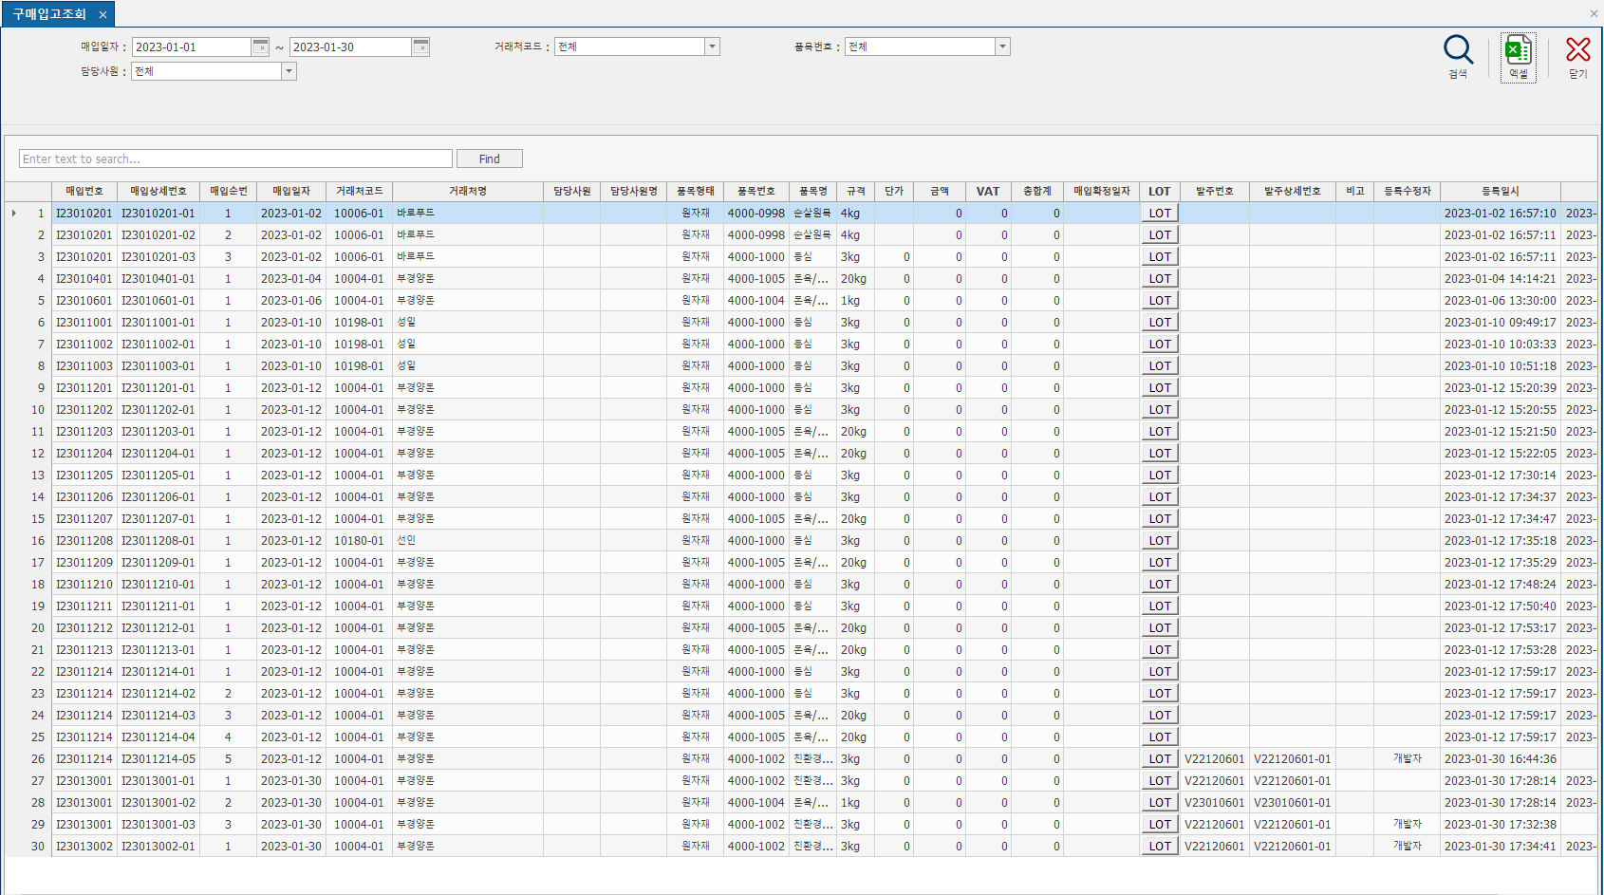
1-6. 구매입고조회
1-5.구매입고관리 화면에서 등록한 입고내역을 한 화면으로 정의한 화면입니다.
해당화면에서는 조회만 가능합니다.

Slide 9
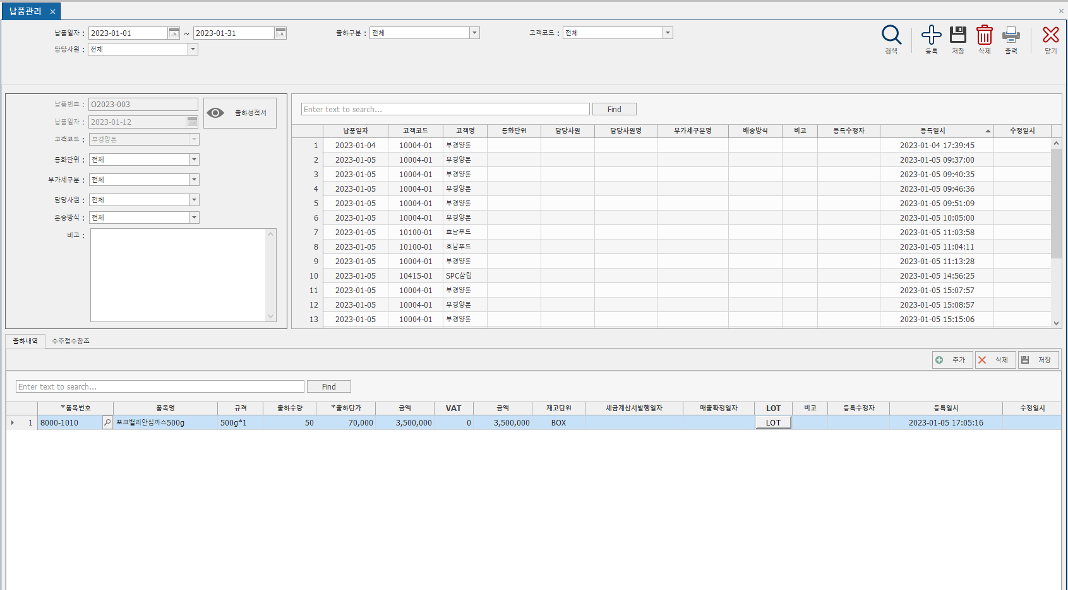
1-7. 납품관리
수주 제품의 매출정보를 입력하는 화면입니다.
수주 정보를 참조할 수 있으며, 비수주일 경우 수주참조 없이 등록할 수 있습니다.
해당 화면에서는 조회, 저장, 삭제가 모두 가능합니다.

Slide 10
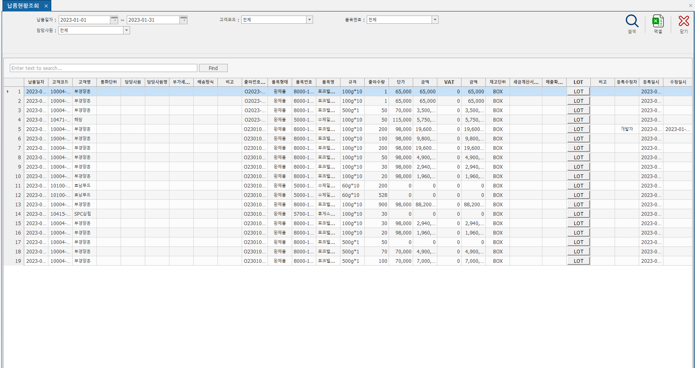
1-8. 납품현황조회
1-7.납품관리 화면에서 등록한 출하내역을 한 화면으로 정의한 화면입니다.
해당화면에서는 조회만 가능합니다.

Slide 11
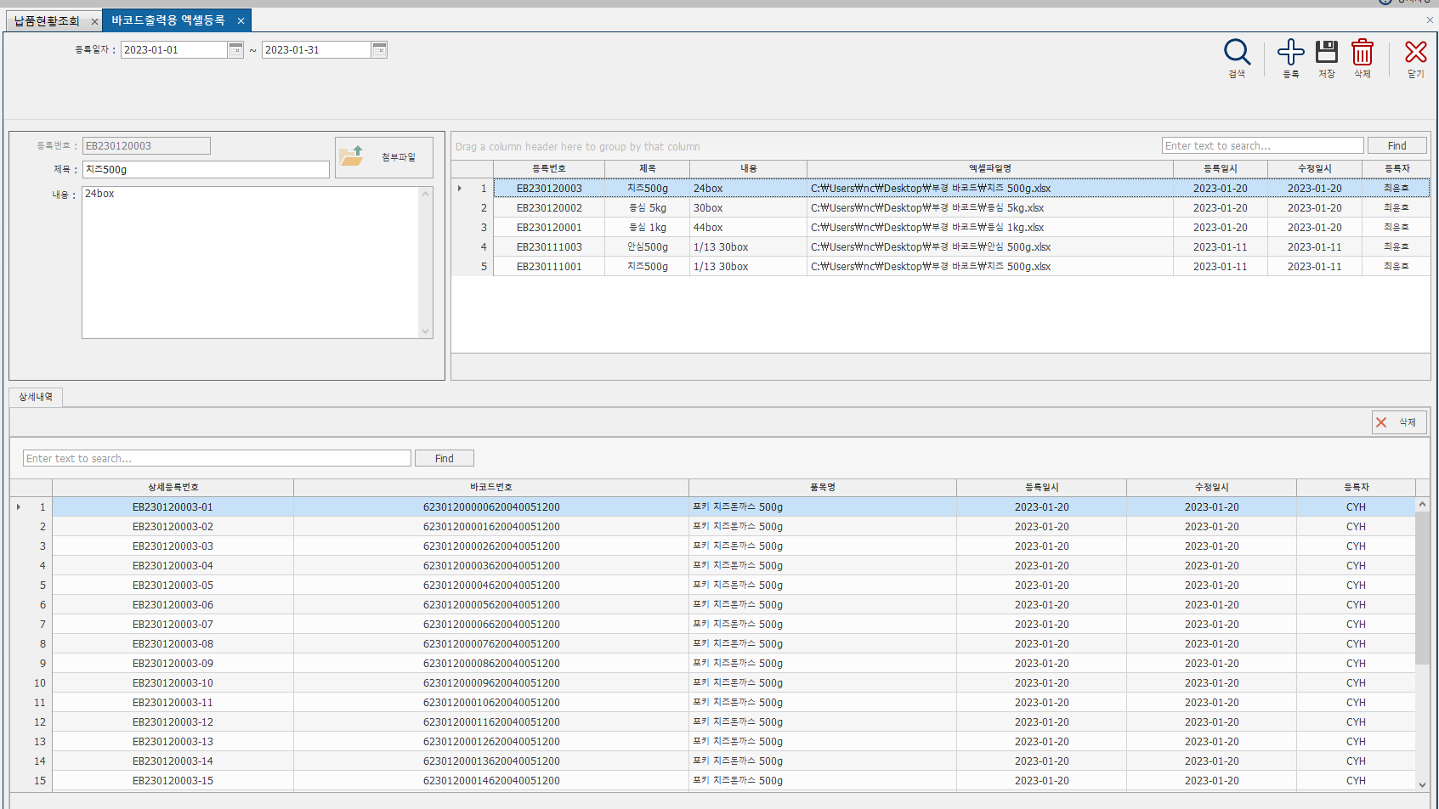
1-9. 바코드출력용 엑셀등록
DAS 엑셀출력조회 화면에서 출력하기 위해 입력하는 화면입니다.
신규 등록 후 좌측 상단의 첨부파일 버튼을 사용하여 정해진 양식의 엑셀 파일을 등록하시면 상세내역이 자동등록됩니다.
해당 화면에서는 조회, 저장, 삭제가 모두 가능합니다.

Slide 12
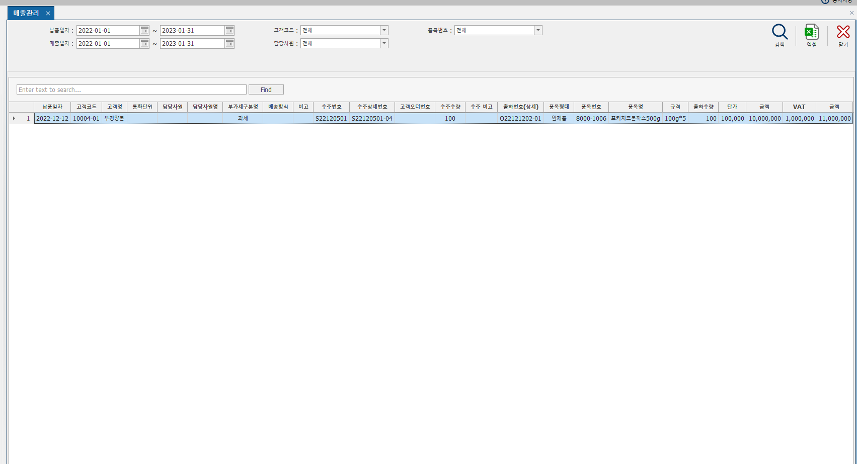
1-10. 매출관리
1-7. 납품관리 화면에서 출하내역의 항목 중 [매출확정일자]가 입력된 데이터를 나타냅니다.
해당 화면에서는 조회만 가능합니다.

Slide 13
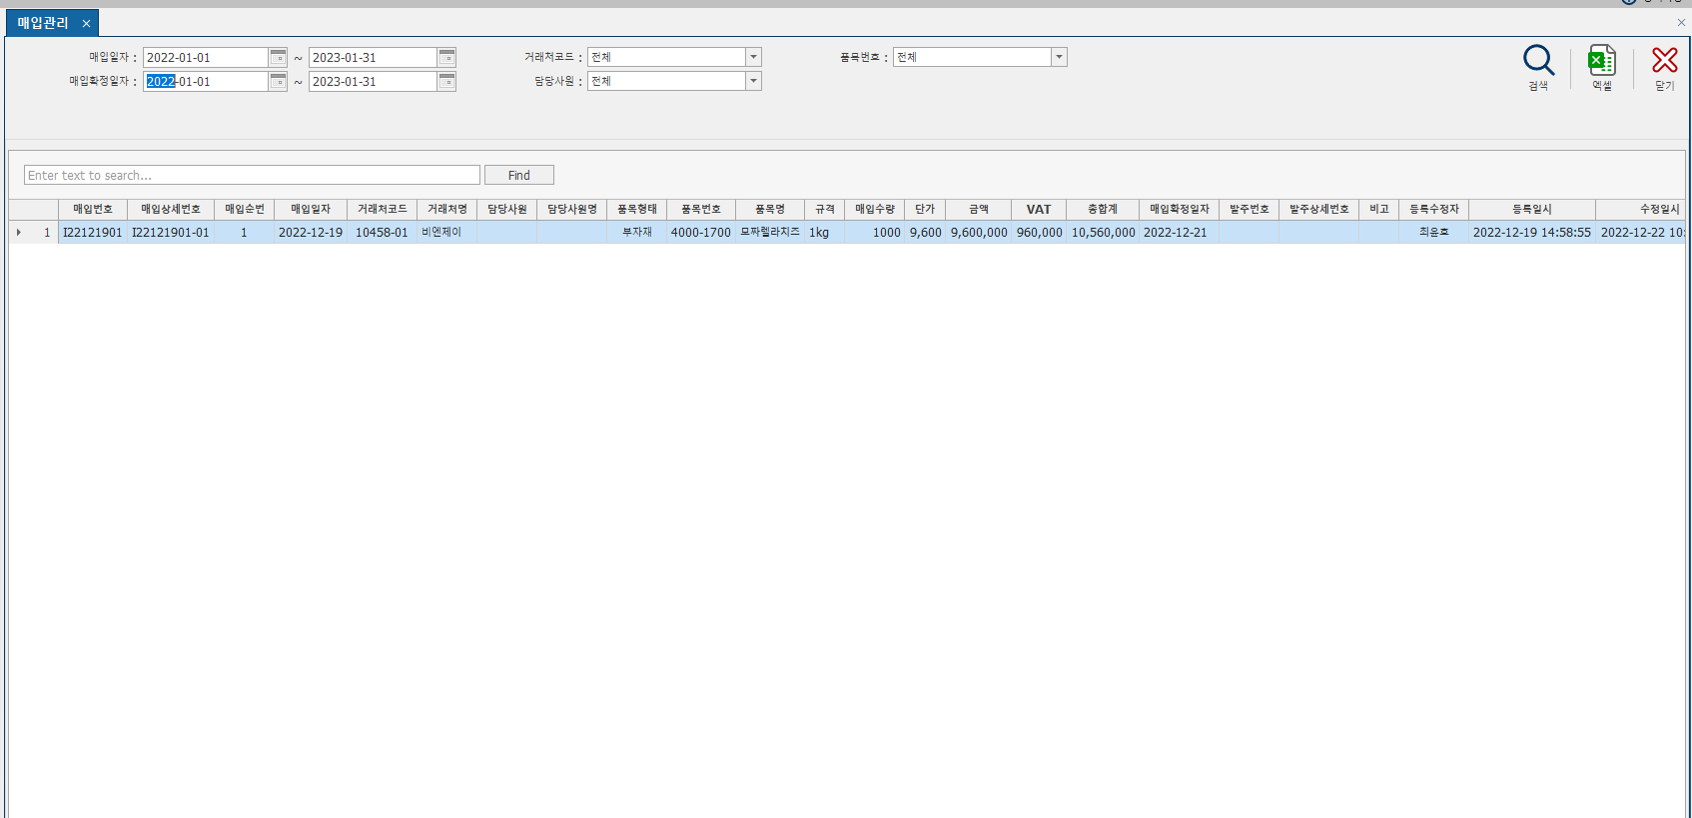
1-11. 매입관리
1-5. 구매입고관리 화면에서 매입내역의 항목 중 [매입확정일자]가 입력된 데이터를 나타냅니다.
해당 화면에서는 조회만 가능합니다

Slide 14
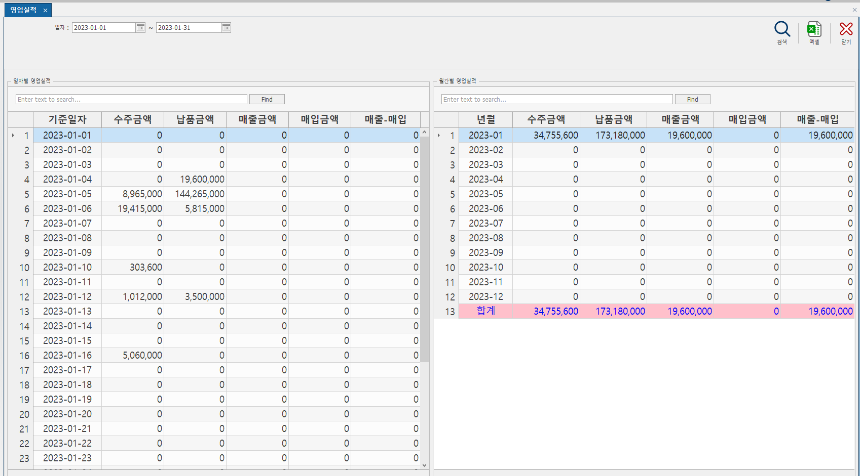
1-12. 영업실적
각 모듈(수주, 납품, 매출, 매입)의 총 합계금액을 일별, 월별로 집계하여 표시합니다.
회사의 월별, 년별 결산 시 사용합니다.
해당 화면에서는 조회만 가능합니다.

Slide 15
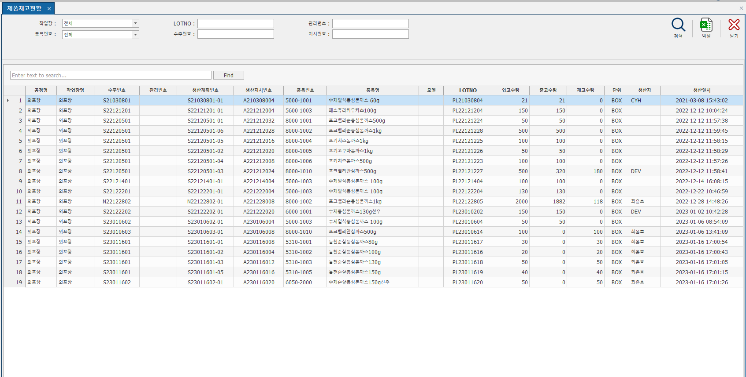
1-13. 제품재고현황
생산 또는 출고 후 남은 완제품의 재고수량을 나타내는 화면입니다.
제품 생산완료 시 자동채번 되어 LOT번호가 부여되며, 출고 할 때 해당 LOT를 입력하여 출고등록 하면 해당 LOT에서 재고수량이 차감됩니다.

Slide 16
2. 생산계획

Slide 17
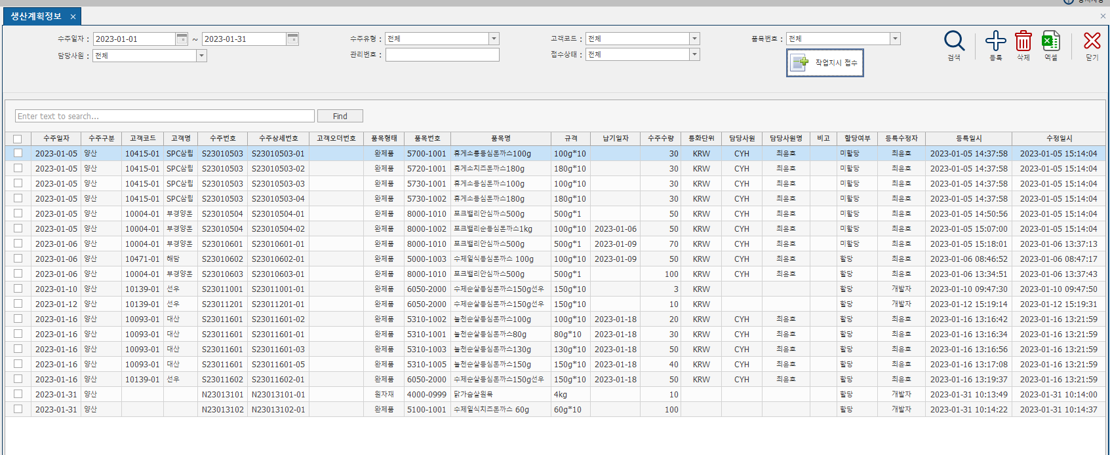
2-1. 생산계획정보
수주등록 시 자동등록 되는 화면입니다.
수주는 하였는데 제품의 수량이 부족하여 제품생산을 진행해야 할 경우 데이터 좌측 체크박스를 체크한 뒤 우측상단의 [작업지시접수] 버튼을 클릭하시면 되는데, 그 전에 해당 생산제품의 BOM정보가 입력되어 있어야 합니다.
[작업지시접수]를 할 경우 "할당여부" 항목은 할당으로 변경됩니다.
해당 화면에서는 비수주 생산(신규등록)이 가능합니다.
해당 화면에서의 "삭제"는 생산계획 데이터 삭제가 아니라 해당 수주상세내역, 품목정보로 등록된 작업지시내역만 삭제합니다.

Slide 18
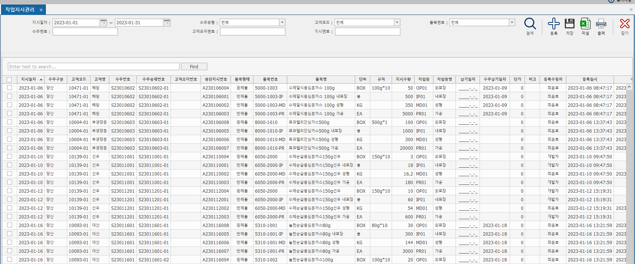
2-2. 작업지시관리
2-1. 생산계획정보 화면에서 등록한 데이터가 표시 됩니다.
해당 데이터는 DAS에서 각 공정에서 표시되며 DAS에서 작업실적등록이 가능합니다.

Slide 19
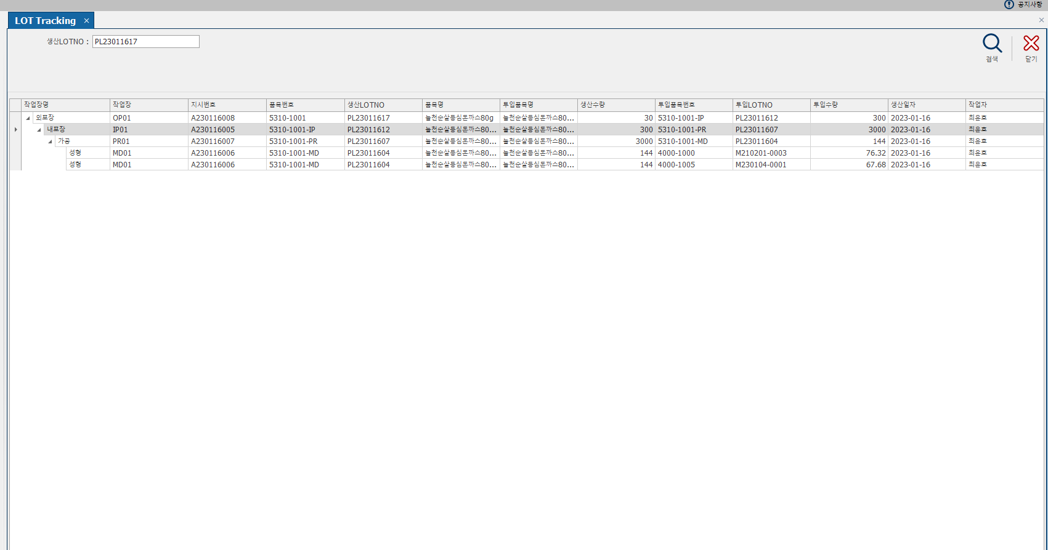
2-3. LOT Tracking
해당 화면은 (생산)LOT를 Trackiong(추적) 하기 위한 화면입니다.
생산이 완료된 제품(LOT)을 조회조건에 입력하여야 하며ㅇ 조회할 경우 해당 제품의 생산정보를 확인할 수 있습니다.
LOT번호가 필요할 경우 영업관리 >> 제품재고현황 화면에서 복사할 수 있습니다.

Slide 20
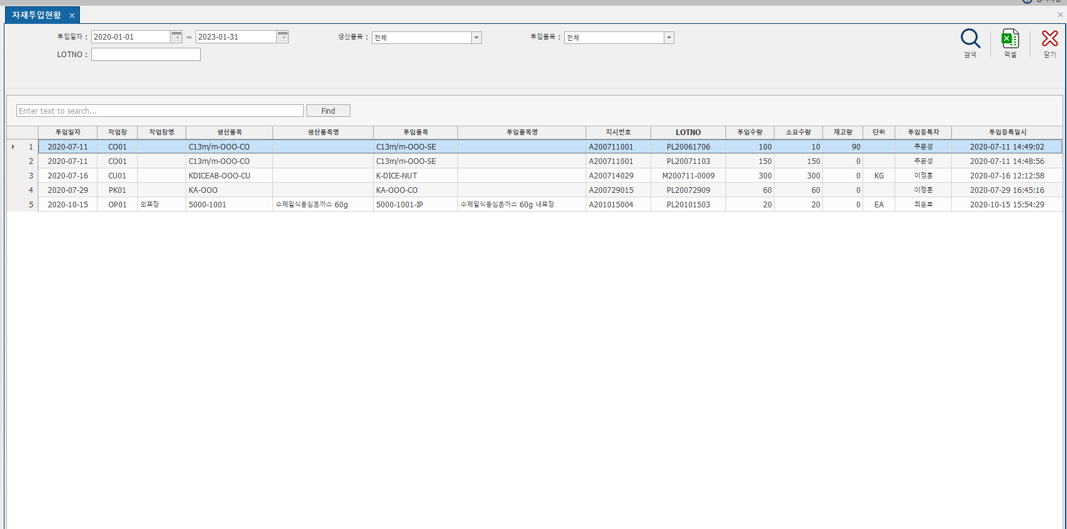
2-4. 자재투입현황
현 시점에서 투입 중인 자재의 정보, 투입 된 자재로 인해 생산 중인 제품(반제품)의 정보를 나타내는 화면입니다.
투입된 자재라 할지라도 해당 제품(반제품)의 작업이 완료되면 해당 화면에서 자동삭제 됩니다.

Slide 21
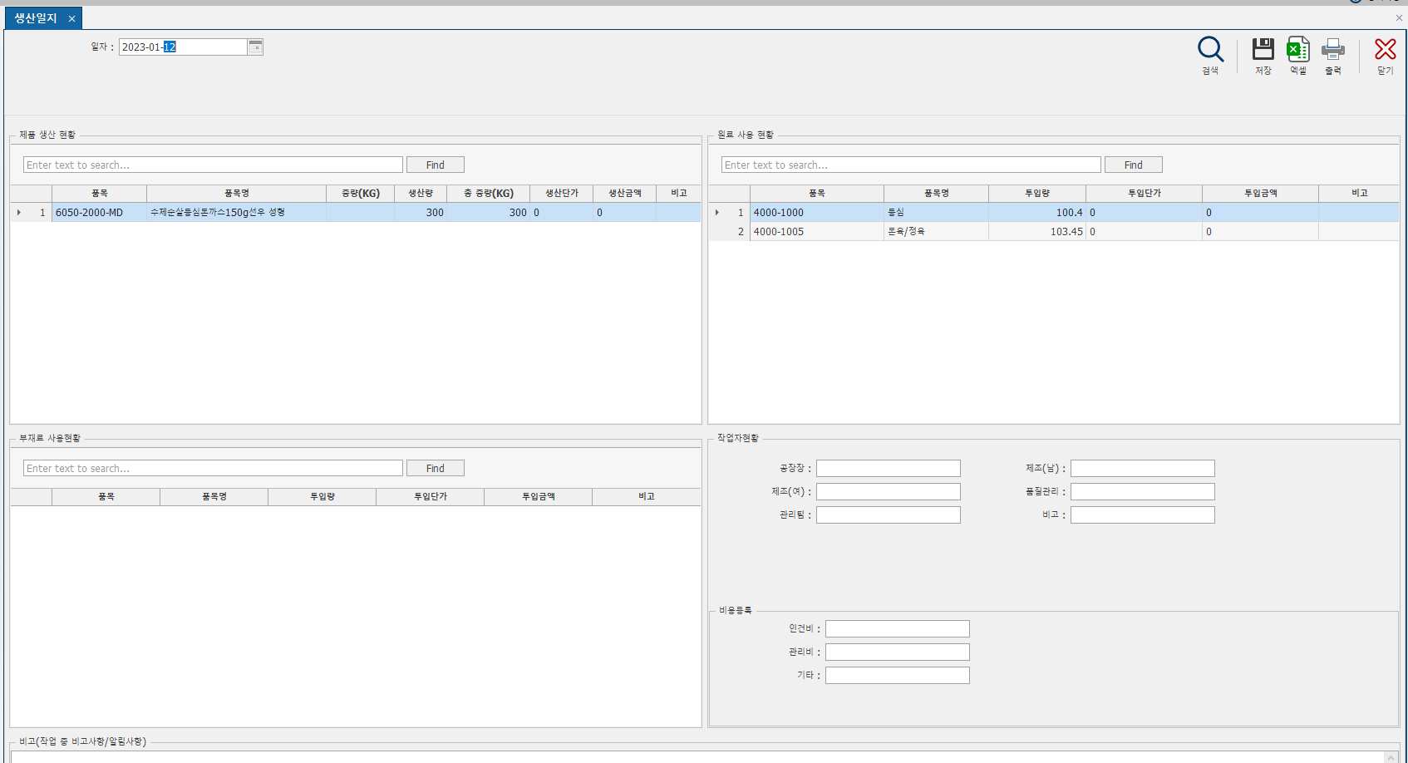
2-5. 생산일지
해당 조회일자의 생산된 제품, 투입된 원재료, 부재료를 표시하는 화면입니다.
해당 화면에서 우측 하단의 작업자현황, 비용등록이 가능합니다.

Slide 22
3. 생산관리

Slide 23
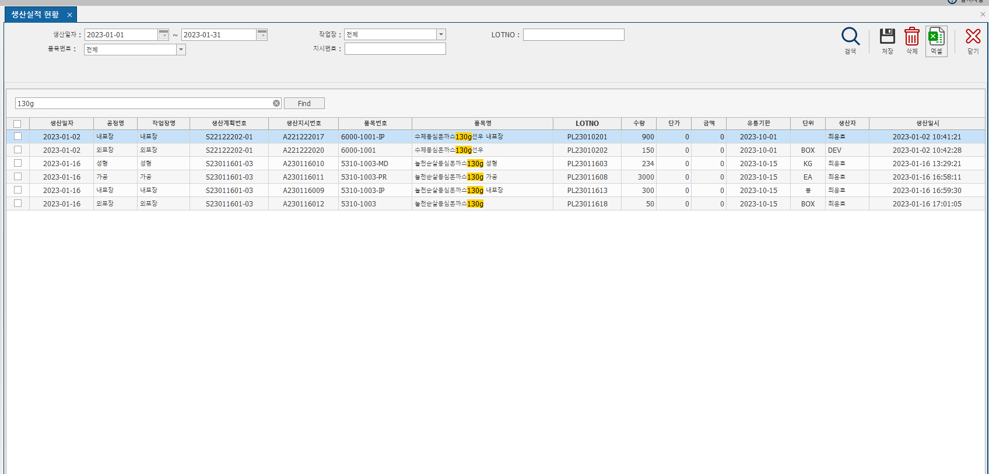
3-1. 생산실적현황
DAS에서 각 공정 작업실적등록 후 작업완료 된 제품, 반제품의 정보를 나타냅니다.
초기 화면에서는 수정이 불가능한 화면이었지만, 추후 요청으로 인하여 실적수량을 수정할 수 있게 변경하였고, 수량이 변경될 시 해당 생산LOT의 재고수량에 영향을 줍니다.

Slide 24
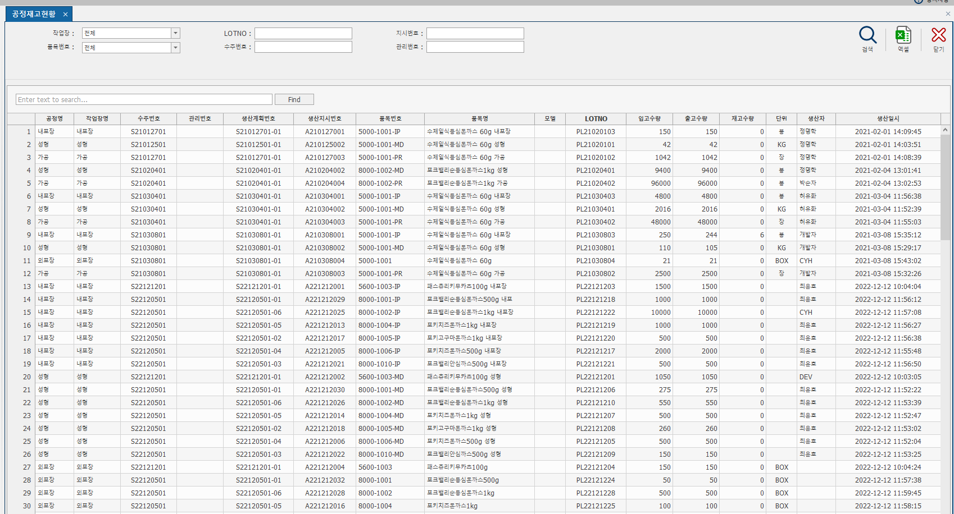
3-2. 공정재고현황
각 생산공정의 정보와 각 LOT별 입출고, 남은 재고수량을 표시합니다
해당 화면에서는 조회만 가능합니다.

Slide 25
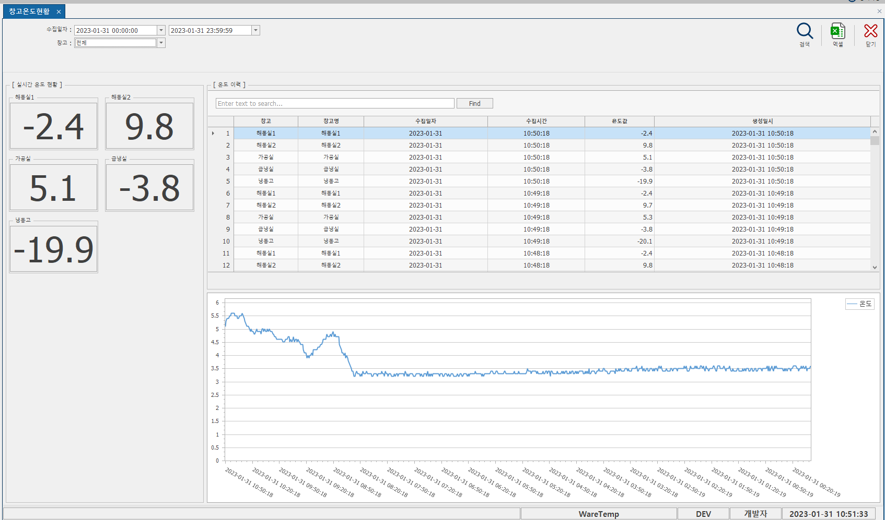
3-3. 창고온도현황
창고 온도를 표시합니다.
DataConvert.exe 소프트웨어로 창고온도 데이터를 제어하며, 해당 데이터를 게더링하여 창고온도현황 화면에 표시하는 프로세스입니다.
좌측에 표시 된 숫자를 클릭하면 해당 창고의 온도변화가 기록된 데이터를 하단의 그래프로 확인 할 수 있습니다.

Slide 26
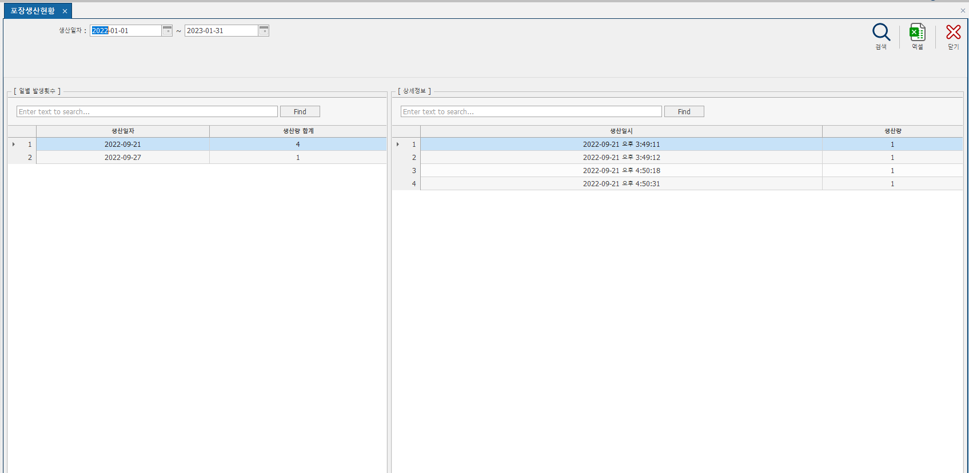
3-4. 포장생산현황
자동포장기계를 사용한 현황을 표시하는 화면입니다.
자동포장기계를 사용하면 데이터가 자동으로 축적되며 일별로 표시하여 각 생산일자를 클릭하면 해당 생산일자의 자동포장기계 사용시간을 확인 할 수 있습니다.

Slide 27
4. 자재관리

Slide 28
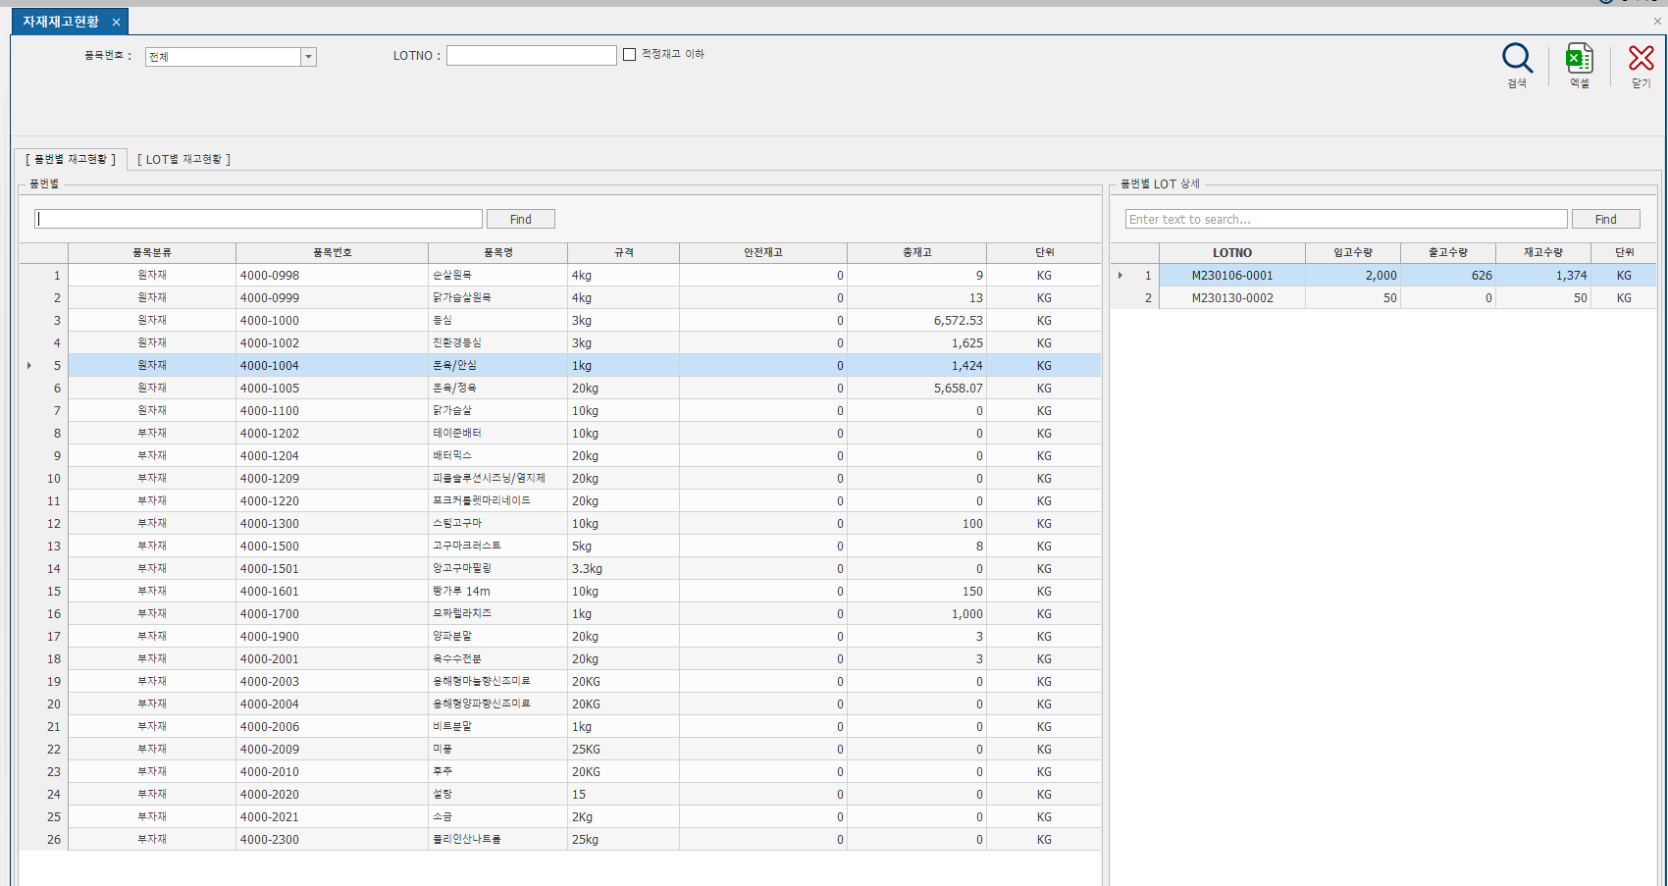
4-1. 자재재고현황
투입자재의 총 재고를 표시하는 화면입니다.
품목별, LOT별로 투입자재의 재고를 확인 할 수 있습니다.

Slide 29
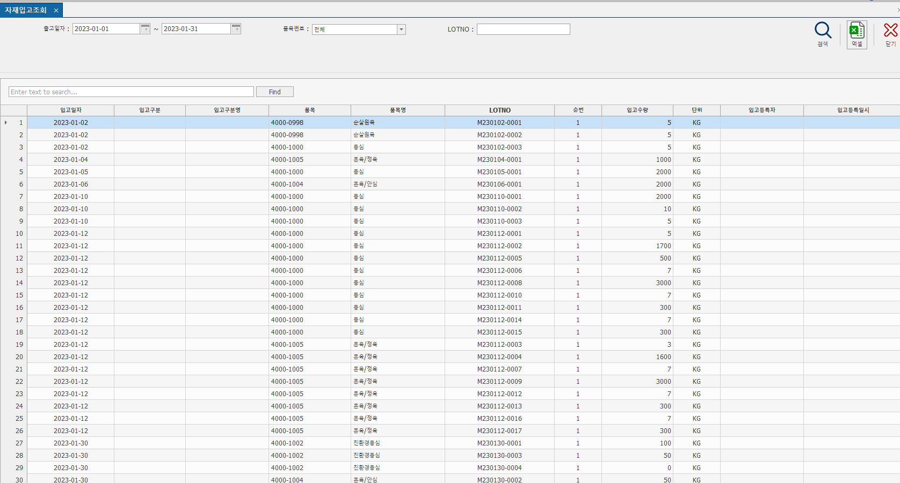
4-2. 자재입고조회
입고 된 자재의 정보를 표시하는 화면입니다.
1-5. 구매입고관리 화면에서 LOT등록 된 데이터가 화면에 표시됩니다.

Slide 30
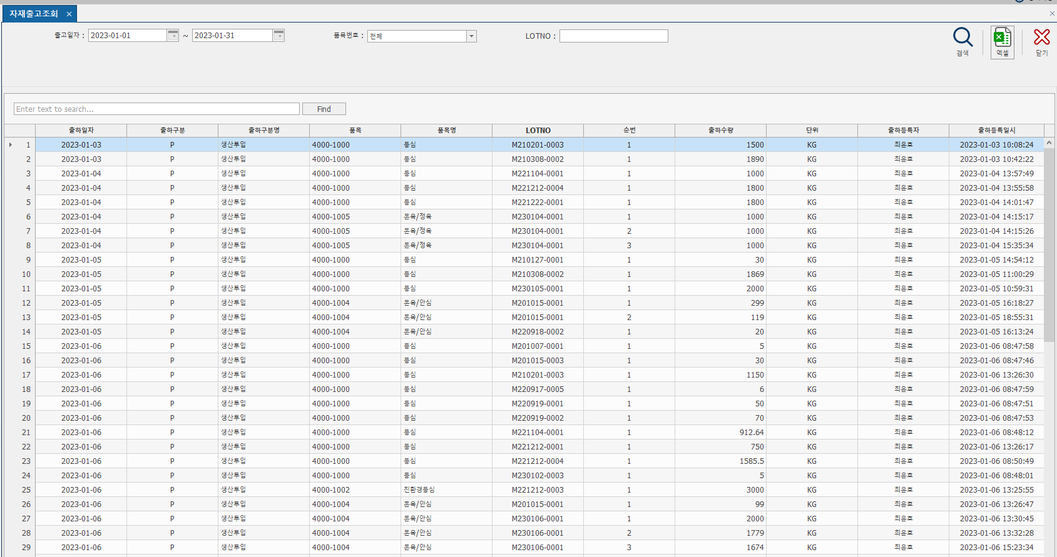
4-3. 자재출고조회
생산 시 투입된 자재의 정보를 나타냅니다.

Slide 31
5. 품질관리

Slide 32
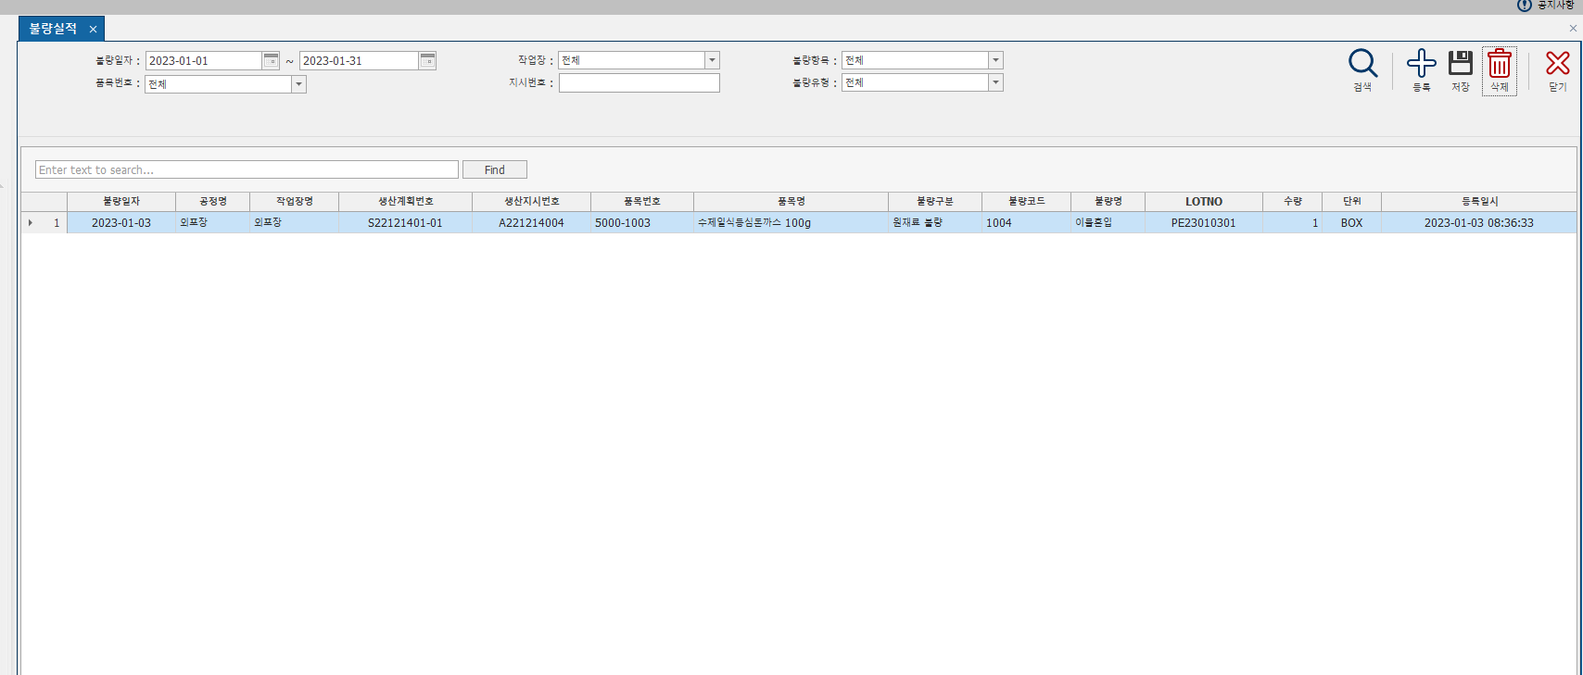
5-1. 불량실적
생산 중 불량발생으로 인하여 불량등록한 경우 해당 화면에 나타냅니다.
불량실적은 DAS와 마찬가지로 해당화면에서도 신규등록 가능하며 작업지시는 필수입력사항입니다.

Slide 33
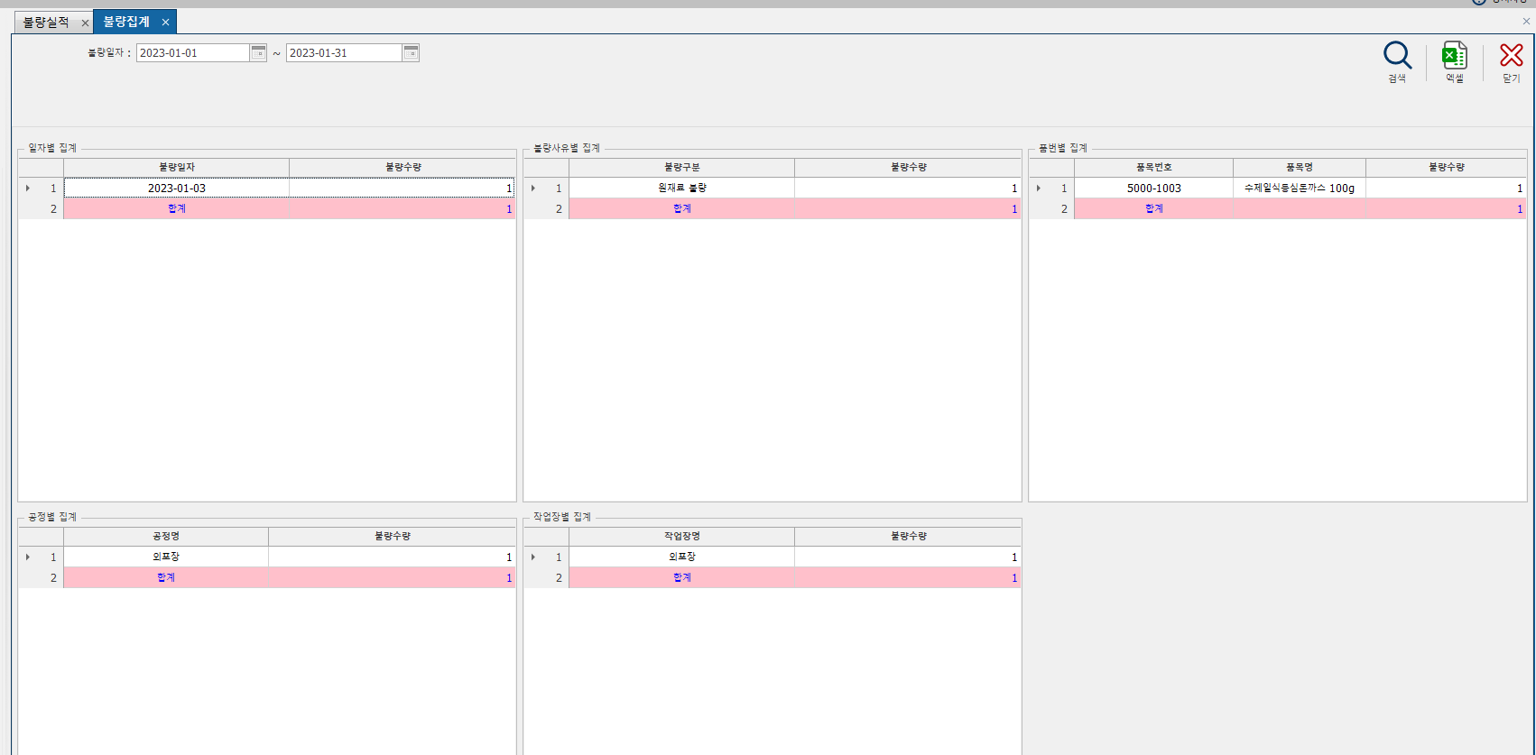
5-2. 불량집계
5-1. 불량집계와 같은 프로세스로, DAS에서 불량등록된 데이터를 일자별, 불량사유별, 품목별, 공정별, 작업장별로 나누어 표시하는 형태를 지닌 화면입니다.

Slide 34
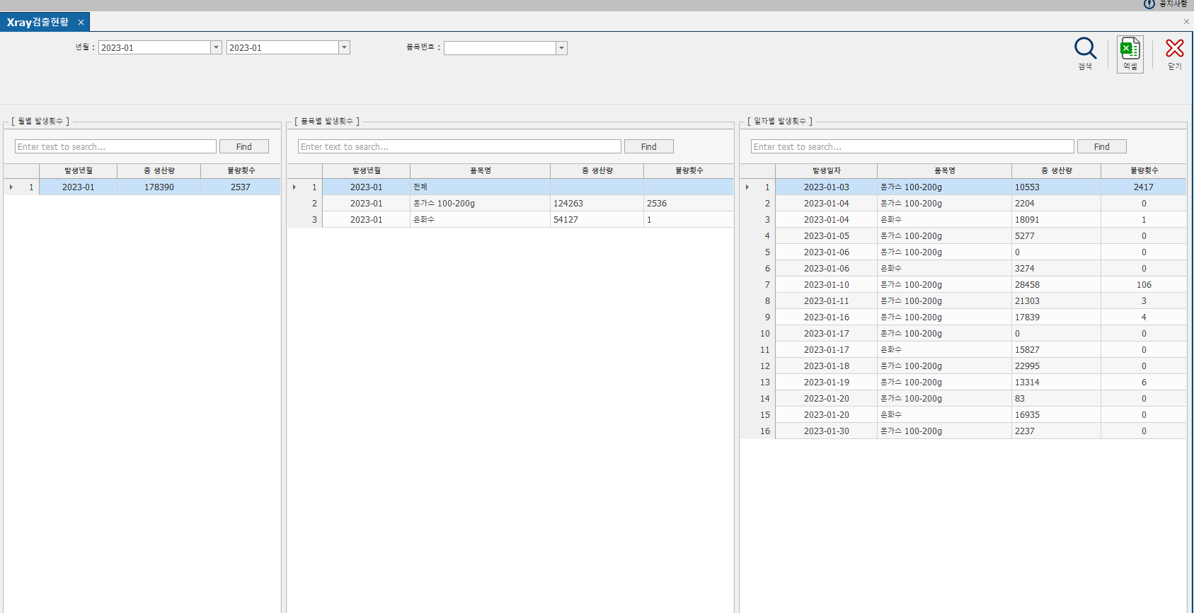
5-3. Xray 검출현황
현장 X-Ray 금속걸출기를 사용하였을 때 자동등록 되는 화면입니다.
금속검출 시 텍스트파일이 검출기PC 안에 저장되고 해당 텍스트 파일을 가공하여 MES 데이터로 변환시키는 프로세스가 있습니다.

